Slide 1
Nichtlineare Modellierung in den Naturwissenschaften: Elektrische Netzwerke
Interdisziplinäres Praktikum, WWU Münster, SoSe19
Theoretische Physik
Dr. Svetlana Gurevich, Fenna Stegemerten

Slide 2
Was war der letzte Stand?
Vergleich von Netzwerkkonzepten

Slide 3
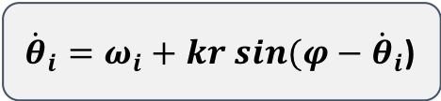
Synchronisation
Runge-Kutta-4
Graphentheorie
${\dot{θ}}_{i}=ω_{i}+kr sin(φ−{\dot{θ}}_{i}$)
Kuramoto-Modell
“Mean Field“ Fall

Slide 4
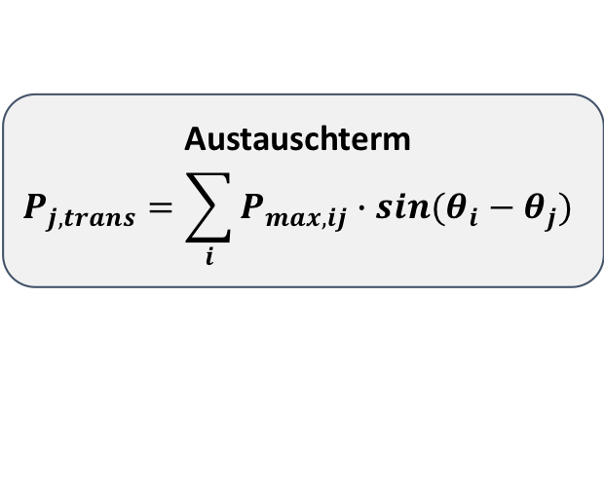
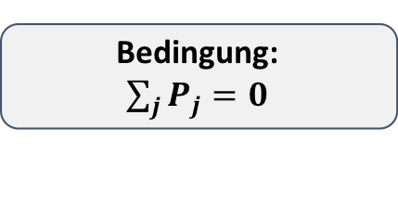
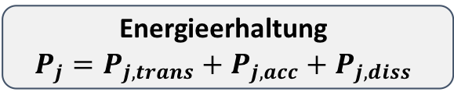
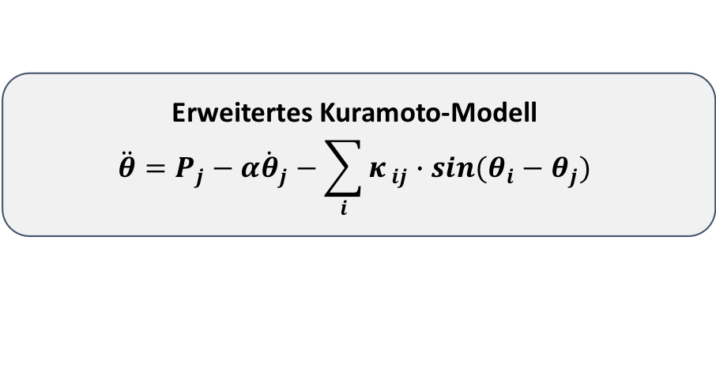
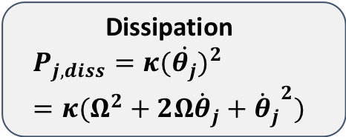
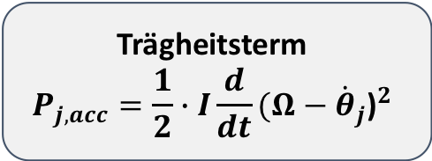
Erweiterung des Kuramoto-Modells
Energieerhaltung
$$P_{j}=P_{j,trans}+P_{j,acc}+P_{j,diss}$$
Austauschterm
$$P_{j,trans}=\sum_{i}{P_{max, ij}∙sin(θ_{i}−θ_{j})}$$
Trägheitsterm
$$P_{j,acc}=\frac{1}{2}∙I\frac{d}{dt}{(Ω−{\dot{θ}}_{j}\text{)}}^{2}$$
Dissipation
$$P_{j,diss}=κ{(\dot{θ_{j}})}^{2}=κ(Ω^{2}+2Ω{\dot{θ}}_{j}+{{\dot{θ}}_{j}}^{2})$$
Kuramoto-Modell
Erweitertes Kuramoto-Modell
$$\ddot{θ}=P_{j}−α{\dot{θ}}_{j}−\sum_{i}{κ_{ ij}∙sin(θ_{i}−θ_{j})}$$
Bedingung:
$\sum_{j}{P_{j}}=0$

Slide 5

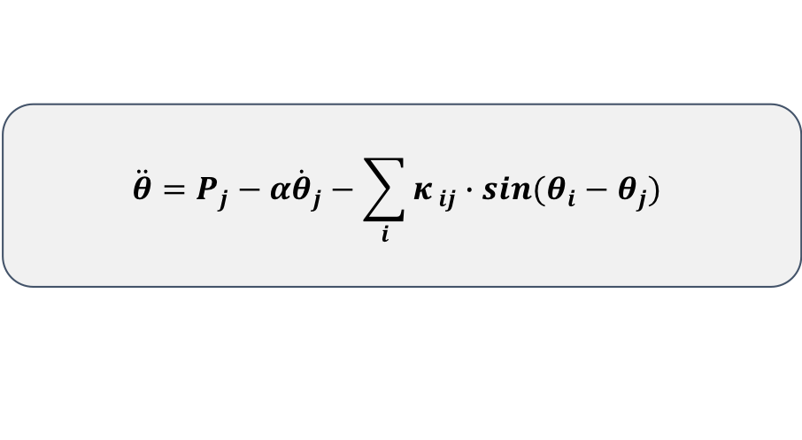
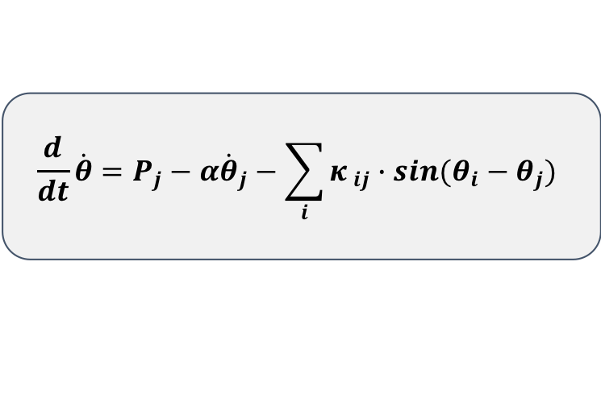
Lösen der Differentialgleichung
$$\ddot{θ}=P_{j}−α{\dot{θ}}_{j}−\sum_{i}{κ_{ ij}∙sin(θ_{i}−θ_{j})}$$
Nicht lösbar
Aufteilen in 2 DGL‘s 1. Ordnung
$$\frac{d}{dt}\dot{θ}=P_{j}−α{\dot{θ}}_{j}−\sum_{i}{κ_{ ij}∙sin(θ_{i}−θ_{j})}$$
$$\frac{d}{dt}θ=\dot{θ}$$
Vergleich mit „Räuber-Beute-Modell“
Vergleich von Netzwerkkonzepten

Slide 6
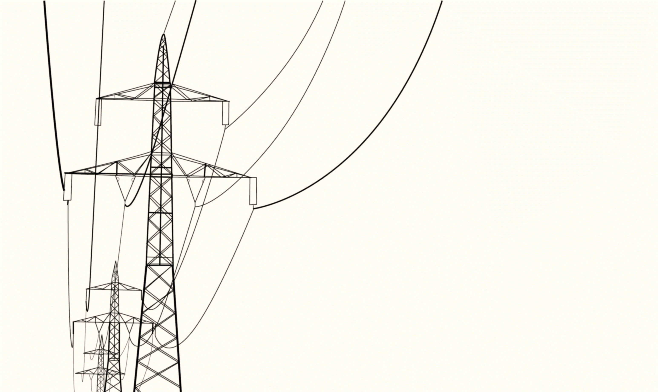
Nichtlineare Modellierung in den Naturwissenschaften: Vergleich von Netzwerkkonzeptionen
Interdisziplinäres Praktikum, WWU Münster, SoSe19
Theoretische Physik
Dr. Svetlana Gurevich, Fenna Stegemerten
Henri Tertilt, Jakob Gerlach, Benedikt Willers, Hauke Bents, Tim Kopka

Slide 7
Welche Struktur ist am besten für Energienetzwerke geeignet?
Welche Struktur ist am besten für Energienetzwerke in NRW geeignet?
Vergleich von Netzwerkkonzepten

Slide 8
Was benötigen wir dafür als Grundlage?

Slide 9
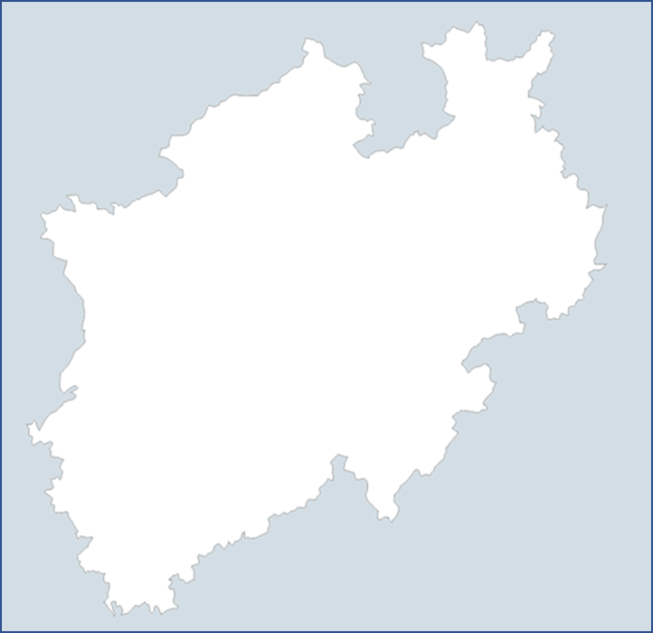
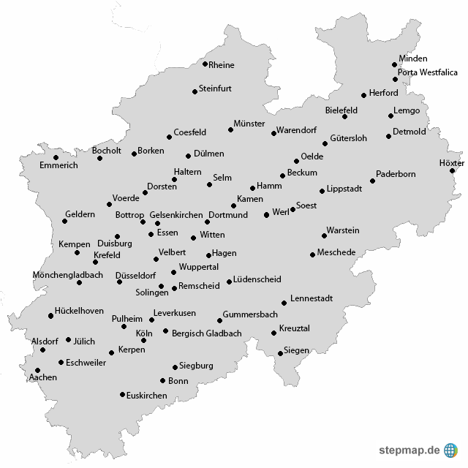
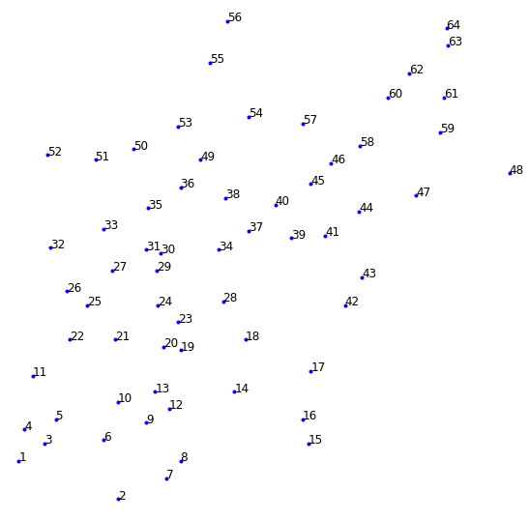
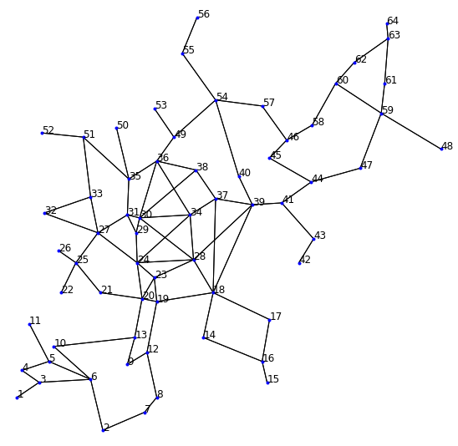
Karte von NRW
Vereinfachte Karte von NRW
Graphentheorie
Verschiede Netzwerke zum Vergleichen

Slide 10
Wie wird die Güte eines Netzwerkes bewertet?
Vergleich von Netzwerkkonzepten

Slide 11
Gesamtlänge
Synchro-nisationszeit
Vergleich von Netzwerkkonzepten

Slide 12
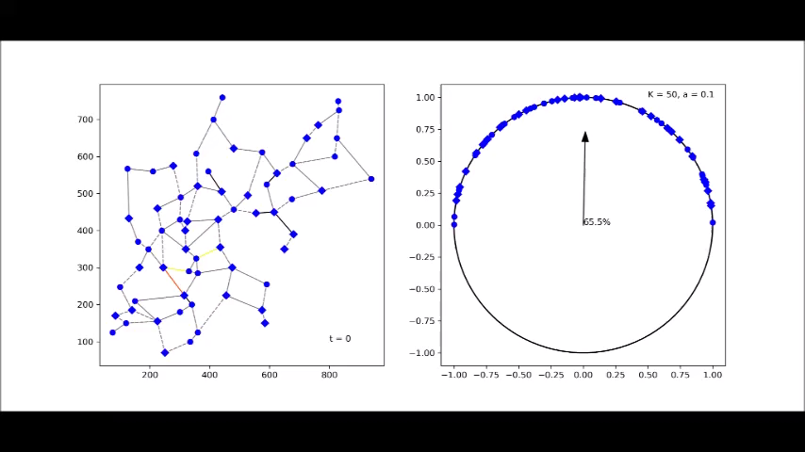

Slide 13
Gesamtlänge
Synchro-nisationszeit
Anfälligkeit gegenüber Kaskadenaus-fällen
Vergleich von Netzwerkkonzepten

Slide 14
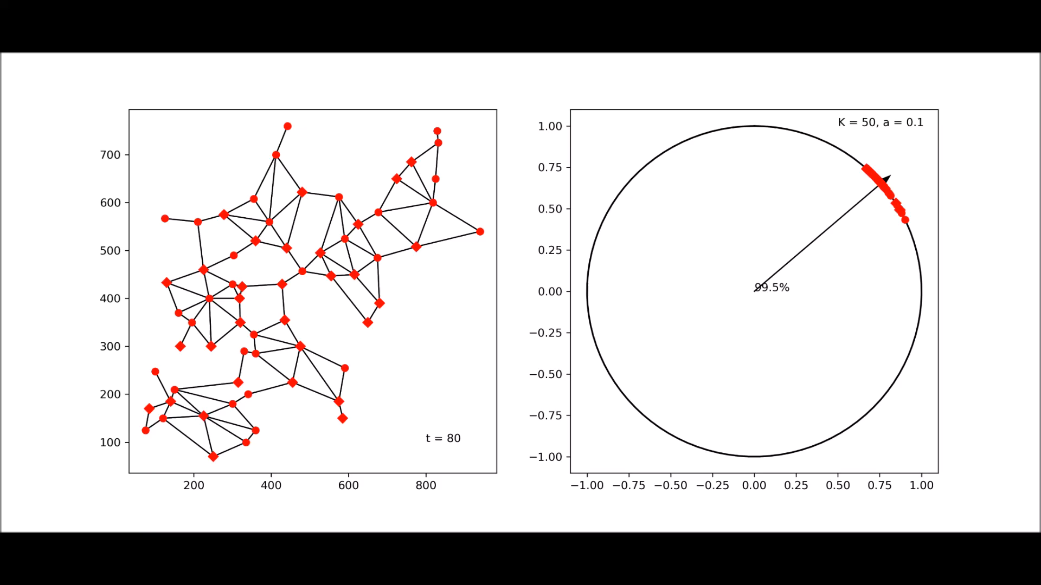
Kaskadenausfallvideo(s)

Slide 15


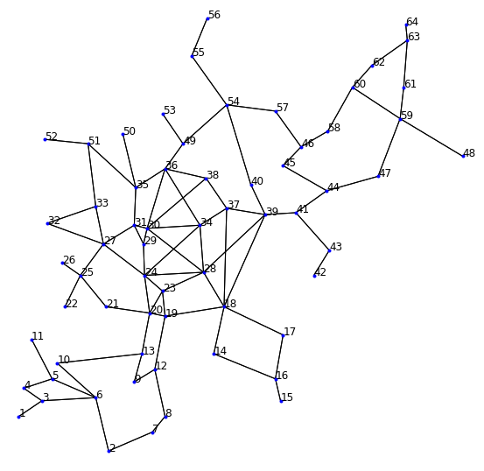
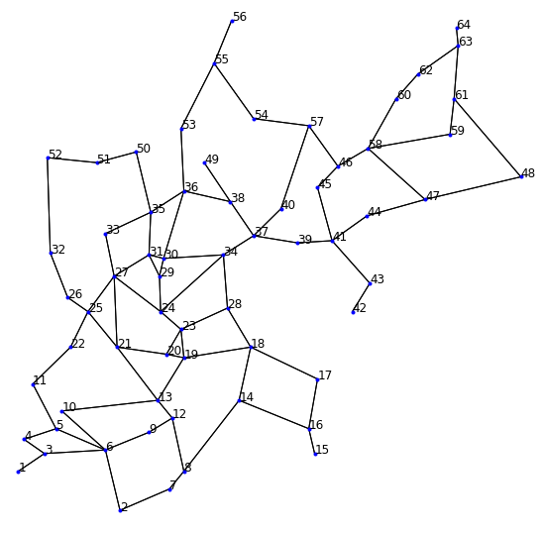
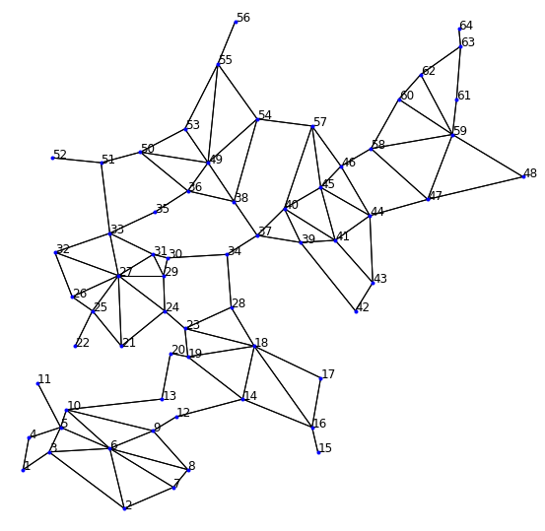
Netzwerke im Vergleich
Zentralisiert
Gesamtlänge: 3416 km
Synchronisationszeit: 76 ZE
Maximallast Sprung bei: 0,11 - 0,15
Flächig
Gesamtlänge: 3214 km
Synchronisationszeit: 71 ZE
Maximallast Sprung bei: 0,09 - 0,11
Dezentral
Gesamtlänge: 4405 km
Synchronisationszeit: 80 ZE
Maximallast Sprung bei: 0,09 – 0,12
Vergleich von Netzwerkkonzepten

Slide 16
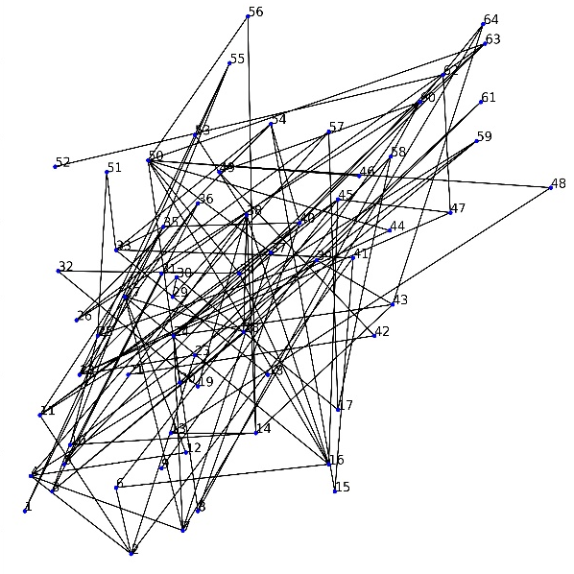
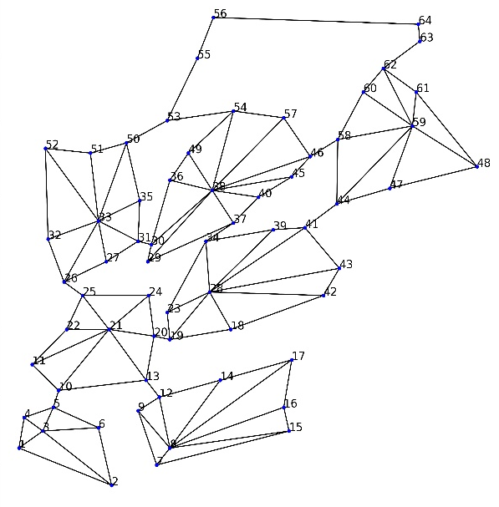
Netzwerke im Vergleich
Zufall
Gesamtlänge: 18640 km Synchronisationszeit: 83 ZE
Maximallast Sprung bei: < 0,08
Spinne
Gesamtlänge: 5885 km
Synchronisationszeit: 79 ZE
Maximallast Sprung bei: 0,10 – 0,12
Vergleich von Netzwerkkonzepten

Slide 17
Kaskadenausfälle

Slide 18
Unser Fazit
Zentralisiert: Sehr instabil
Zufall: Sehr viel Leitung benötigt
Flächig: Vermutlich bestes Netzwerk
Grenzen der Untersuchung:
Beispiele
Realistische Kriterien?
Länge per Luftlinie
Leistungsverteilung
Vergleich von Netzwerkkonzepten
Notes:
- Zufall war gut in Kaskadenausfall, war sehr schnell in einer Phase, aber dann erst spät synchronisiert
- Zentralisiertes Netz eher schlechter (erst bei höherer Maxlast Synchronisierungen), dafür aber weniger Kabel
- Flächiges Netz eher gut in Kaskadenausfällen und schnell synchronisiert, und am wenigsten Kabel
- Grenzen unserer Untersuchung:
- Nur Beispiele, keine ausreichende Systematik -> zu viel Rechendauer
- Synchronisationszeit kein realistisches Kriterium? (Netz wird nicht komplett auf einmal hochgefahren)
- Leistungsarray nicht systematisch gewählt
- Länge basiert auf Luftlinie
- Grenzen des Modells:
- System aus zwei Verbrauchern synchronisiert noch (vgl Kaskadenvideo)
- Insgesamt schwer, gute Aussagen zu treffen
- Aber spannende Untersuchungen, guter Einblick in Modellierung
- Mit mehr Zeit, Systematisierung und besserer Literaturrecherche vmtl realistischere Ergebnisse
- Somit schließen mit den Quellen -> nächste Folie

Slide 19
Quellen der nicht selbst erstellten Bilder
https://www.thebeachtomatoshack.com/karte-von-nrw-mit-allen-stadten.html (28.06.2019)
https://d-maps.com/carte.php?num_car=24028&lang=de (30.06.2019)
https://noe.orf.at/v2/news/stories/2506538/ (30.06.2019)
Vergleich von Netzwerkkonzepten

